Slide 1


TECNOLÓGICO NACIONAL DE MÉXICO
INSTITUTO TECNOLÓGICO DE FRONTERA COMALAPA
“INGENIERÍA EN SISTEMAS COMPUTACIONALES”
Materia:
Fundamentos de Ingeniería de Software
Actividad:
“2.3 Banco de ejercicios”
Docente:
Ing. Francisco Javier Mingo Velázquez
Alumno:
Josefina Nieto Hernández.
3 de noviembre del 2026.
Venustiano Carranza; Chiapas.

Slide 2
Introducción
El modelo de negocio permite comprender cómo una organización desarrolla sus actividades, administra sus recursos y genera valor para sus clientes. Su aplicación facilita la identificación de problemáticas y el planteamiento de soluciones que contribuyan a mejorar los procesos empresariales.
En el presente banco de ejercicios se analizarán tres casos prácticos relacionados con el control de inventarios, la administración de citas médicas y la gestión de pedidos en un restaurante.
Mediante estos ejemplos se aplicarán los conceptos de la Unidad 2, considerando la definición, los componentes, los estándares y los diagramas del modelo de negocio, con el propósito de identificar desafíos y proponer alternativas de mejora.

Slide 3
Justificación
El análisis del modelo de negocio es fundamental para comprender cómo funcionan las organizaciones, identificar dificultades en sus procesos y establecer propuestas de mejora.
La elaboración de este banco de ejercicios permite aplicar los conocimientos teóricos de la Unidad 2 a diferentes situaciones empresariales, fortaleciendo las habilidades de análisis, identificación de necesidades y modelado de procesos.
Asimismo, los casos seleccionados permiten reconocer la importancia de la organización de la información y el uso de herramientas tecnológicas para apoyar la toma de decisiones y mejorar la eficiencia operativa.

Slide 4
Objetivos
Objetivo general
Aplicar los conceptos del modelo de negocio mediante el desarrollo de tres ejercicios prácticos, analizando problemáticas empresariales y proponiendo soluciones que contribuyan a mejorar sus procesos administrativos y operativos.
Objetivos específicos
  Identificar las características y problemáticas de tres organizaciones de diferentes sectores
  .Analizar los componentes del modelo de negocio de cada empresa.
  Reconocer los procesos y actividades que intervienen en su funcionamiento.
  Aplicar el estándar BPMN 2.0 para representar los procesos empresariales.
  Proponer soluciones orientadas a mejorar la organización de la información y la eficiencia de los procesos.

Slide 5
Ejercicio 1:
Control de inventarios en Comercializadora NovaStock

Slide 6
EJERCICIO PRÁCTICO 1 · PLANTEAMIENTO DEL CASO
Descripción de la empresa
Comercializadora NovaStock es una empresa ficticia dedicada a la compra y venta de artículos de papelería y oficina. Sus principales actividades son la adquisición, almacenamiento, comercialización y reposición de mercancías.
Problemática identificada
La empresa utiliza registros manuales y hojas de cálculo para administrar sus inventarios. Este procedimiento presenta posibles dificultades para mantener actualizadas las existencias, registrar los movimientos de mercancía e identificar productos que requieren reposición.

Slide 7

EJERCICIO PRÁCTICO 1 · PLANTEAMIENTO DEL CASO
Situación que debe resolverse
NovaStock necesita mejorar el seguimiento de las entradas y salidas de productos, disponer de información confiable sobre sus existencias y facilitar la planificación de compras.

Slide 8
Ejercicio 1: Definición y componentes del modelo de negocio
Definición del modelo de negocio
Comercializadora NovaStock genera ingresos mediante la venta de artículos de papelería y oficina. Su funcionamiento depende de la adquisición de mercancía, el control de existencias y la atención oportuna a sus clientes.
Componentes del modelo de negocio
Componente | Aplicación en NovaStock
Propuesta de valor | Ofrecer artículos de papelería disponibles y a precios competitivos.
Clientes | Estudiantes, docentes, oficinas y público en general.
Actividades clave | Compras, almacenamiento, ventas y reposición.
Recursos clave | Personal, mercancías, proveedores y registros de inventario.
Fuentes de ingresos | Venta de productos.
Procesos de negocio | Recepción, registro, almacenamiento y salida de mercancías.

Slide 9
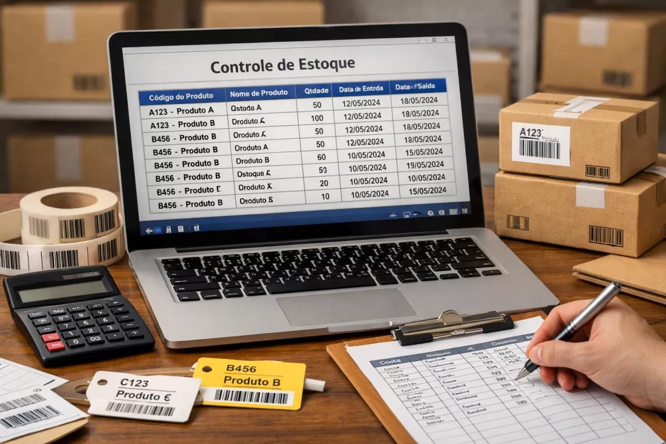
Ejercicio 1: Análisis del proceso actual y desafíos identificados
Descripción del proceso actual
NovaStock administra sus inventarios mediante registros manuales y hojas de cálculo. Cuando recibe mercancía, el personal registra los productos y sus cantidades. Posteriormente, al realizar una venta, debe actualizar las existencias disponibles.
Este procedimiento depende de que cada movimiento se registre correctamente y de manera oportuna.

Slide 10
Ejercicio 1: Análisis del proceso actual y desafíos identificados
Análisis del ejercicio
El inventario es un recurso fundamental para NovaStock, ya que conecta las compras con las ventas. Por ello, mantener registros actualizados permite conocer la disponibilidad de productos y tomar mejores decisiones de abastecimiento.

Slide 11
Ejercicio 1: Análisis del proceso actual y desafíos identificados
Desafíos identificados
Resultado del análisis
El principal desafío consiste en mantener un registro confiable de los movimientos de mercancía. Por ello, se considera necesario establecer un proceso organizado que permita identificar cada producto, registrar sus entradas y salidas y consultar sus existencias actualizadas.
Desafío | Posible consecuencia
Actualización manual | Diferencias entre existencias físicas y registradas.
Registros dispersos | Dificultad para consultar movimientos anteriores.
Falta de alertas | Detección tardía de productos agotados.
Control de entradas y salidas | Posibles omisiones o duplicaciones de registros.
Planeación de compras | Adquisiciones sin información actualizada.

Slide 12
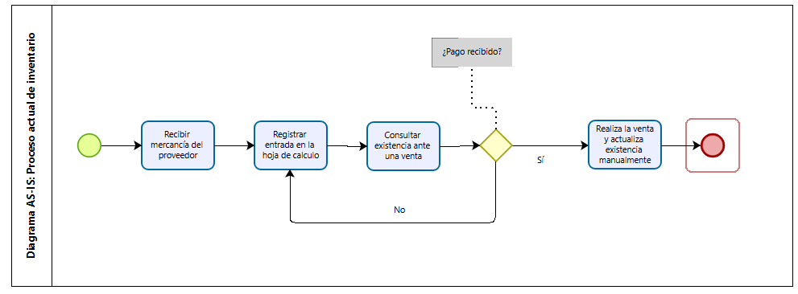
Ejercicio 1: Aplicación del estándar BPMN y proceso actual (AS-IS)
Aplicación del estándar BPMN AS-IS significa en inglés “tal como es”.
Para representar el proceso actual de control de inventarios se utiliza el estándar BPMN 2.0, que permite identificar actividades, decisiones y la secuencia de operaciones realizadas por el personal.
Interpretación del diagrama: El proceso depende de consultas y actualizaciones manuales. Cuando un producto no está disponible, el personal debe revisar nuevamente las existencias; cuando sí lo está, realiza la venta y actualiza el registro.

Slide 13
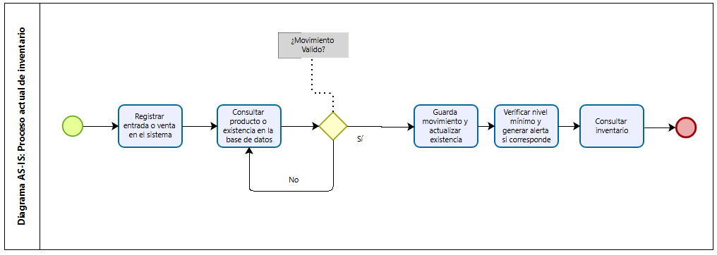
Ejercicio 1: Propuesta de solución y proceso mejorado (TO-BE)
Propuesta de mejora, TO-BE significa en inglés “como será” o “como debería ser”.
Se propone implementar un sistema de control de inventarios respaldado por una base de datos relacional, que permita registrar productos, proveedores y movimientos de mercancía.
El sistema actualizaría automáticamente las existencias al registrar entradas y ventas, además de generar alertas cuando un producto alcance su nivel mínimo de inventario.

Slide 14
Ejercicio 1: Propuesta de solución y proceso mejorado (TO-BE)
Solución del ejercicio
Con el proceso propuesto, NovaStock podría disponer de un historial de movimientos, consultar existencias actualizadas y detectar oportunamente productos que requieren reposición.

Slide 15
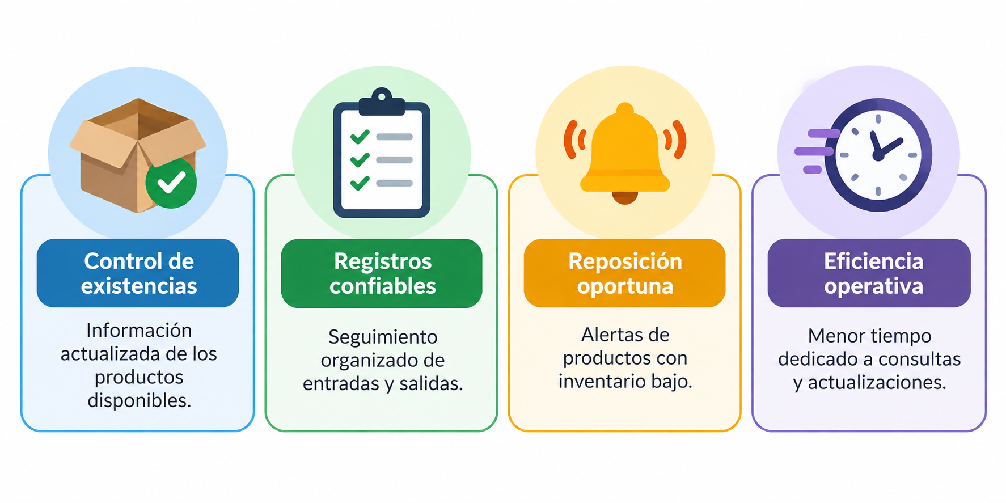
Ejercicio 1: Resultados esperados y conclusión del caso
Resultados esperados
A partir de la propuesta de mejora, se identifican los siguientes beneficios potenciales:
Conclusión del ejercicio
El análisis de Comercializadora NovaStock permitió identificar la importancia del control de inventarios dentro de su modelo de negocio. Mediante la aplicación de BPMN 2.0 se representaron el proceso actual y una alternativa de mejora basada en una base de datos relacional.Se concluye que una gestión organizada de la información podría contribuir a reducir errores, optimizar las operaciones y fortalecer la toma de decisiones relacionadas con el abastecimiento de mercancías.

Slide 16
Ejercicio 2:
Administración de citas médicas en Clínica Salud Integral

Slide 17

EJERCICIO PRÁCTICO 2 : PLANTEAMIENTO DEL CASO
Descripción de la empresa
Clínica Salud Integral es una institución médica ficticia dedicada a brindar consultas de medicina general y atención preventiva. Sus actividades incluyen el registro de pacientes, programación de citas y organización de los horarios del personal médico.
Problemática identificada
La clínica administra sus citas mediante una agenda física y registros manuales, lo que puede ocasionar duplicidad de horarios, dificultades para realizar modificaciones y demoras al consultar la información de los pacientes.
Situación que debe resolverse
La institución necesita mejorar la organización de las citas médicas, evitar conflictos de horarios y facilitar el seguimiento de las consultas programadas.

Slide 18

Ejercicio 2: Definición y componentes del modelo de negocio
Definición del modelo de negocio
La clínica Salud Integral ofrece servicios de consulta médica general y atención preventiva. Su modelo de negocio se basa en proporcionar atención oportuna y organizada a sus pacientes, generando ingresos mediante la prestación de servicios médicos.
Para su funcionamiento requiere coordinar al personal de salud, administrar los horarios disponibles y mantener un registro adecuado de los pacientes y sus citas.

Slide 19
Ejercicio 2: Definición y componentes del modelo de negocio
Componentes del modelo de negocio
Análisis del ejercicio
La programación de citas es un proceso fundamental para la clínica, ya que permite coordinar la disponibilidad del personal médico con las necesidades de los pacientes. Una administración eficiente contribuye a aprovechar mejor los horarios de consulta y ofrecer un servicio organizado.
Componente | Aplicación en la clinica
Propuesta de valor | Atención médica accesible, organizada y oportuna.
Clientes | Pacientes que requieren consultas y atención preventiva.
Actividades clave | Registro de pacientes, programación y atención de consultas.
Recursos clave | Médicos, recepcionistas, consultorios, equipos y agenda de citas..
Fuentes de ingresos | Cobro por consultas y servicios médicos.
Procesos de negocio | Solicitud, programación, confirmación y seguimiento de citas.

Slide 20

Ejercicio 2: Análisis del proceso actual y desafíos identificados
Descripción del proceso actual
Clínica Salud Integral administra sus citas médicas mediante una agenda física y registros manuales. Cuando un paciente solicita una consulta, el personal de recepción revisa los horarios disponibles, registra sus datos y asigna una fecha de atención.
Si el paciente necesita modificar o cancelar su cita, el personal debe localizar el registro y actualizar la agenda manualmente.

Slide 21
Ejercicio 2: Análisis del proceso actual y desafíos identificados
Desafíos identificados
Resultado del análisis
El principal desafío consiste en mantener una agenda médica organizada y actualizada, evitando conflictos entre horarios y facilitando el seguimiento de las citas programadas.
Por ello, se identifica la necesidad de establecer un proceso que permita relacionar la información de los pacientes, médicos y horarios disponibles.
Desafío | Posible consecuencia
Registro manual de citas | Errores en fechas u horarios.
Disponibilidad de médicos | Posible duplicidad de citas.
Modificaciones y cancelaciones | Dificultad para actualizar la agenda.
Consulta de información | Demoras al localizar registros.
Seguimiento de citas | Falta de información actualizada sobre su estado.

Slide 22
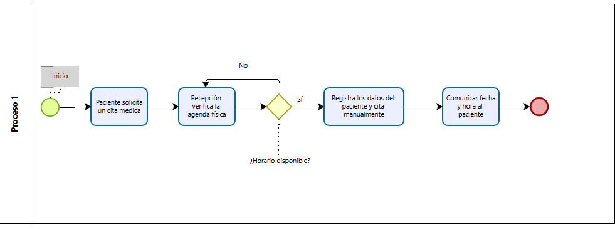
Ejercicio 2: Aplicación del estándar BPMN y proceso actual (AS-IS)
Aplicación del estándar BPMN
Se utiliza el estándar BPMN 2.0 para representar el proceso actual de programación de citas médicas, identificando las actividades realizadas por el personal de recepción, las decisiones y la secuencia de operaciones.
Diagrama AS-IS: Programación manual de citas

Slide 23
Ejercicio 2: Aplicación del estándar BPMN y proceso actual (AS-IS)
Interpretación del diagrama
El proceso inicia cuando un paciente solicita una consulta. El personal de recepción revisa manualmente la agenda para comprobar la disponibilidad del médico.
Si el horario solicitado no está disponible, debe buscar otra opción. Si existe disponibilidad, registra los datos del paciente y comunica la fecha y hora de atención.
Desafío principal: la programación depende de la revisión y actualización manual de la agenda, lo que puede ocasionar errores y conflictos de horarios.

Slide 24
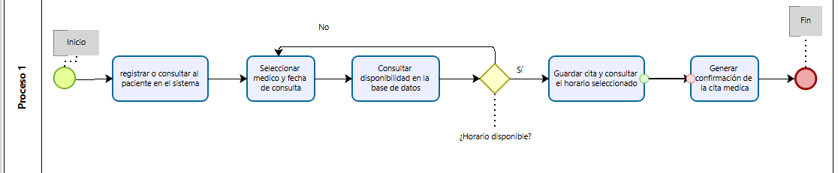
Ejercicio 2: Propuesta de solución y proceso mejorado (TO-BE)
Propuesta de mejora
Se propone implementar un sistema digital de gestión de citas médicas, respaldado por una base de datos relacional que permita vincular la información de pacientes, médicos, horarios y citas.
El sistema facilitaría la consulta de disponibilidad, evitaría asignaciones duplicadas y permitiría registrar modificaciones o cancelaciones de manera organizada.
Diagrama TO-BE: Programación digital de citas

Slide 25
Ejercicio 2: Propuesta de solución y proceso mejorado (TO-BE)
Solución del ejercicio
Con la propuesta, Clínica Salud Integral podría consultar los horarios disponibles, registrar citas de forma centralizada y mantener actualizada la agenda de cada médico.
Importante: el sistema digital es una propuesta académica y no se ha implementado.

Slide 26
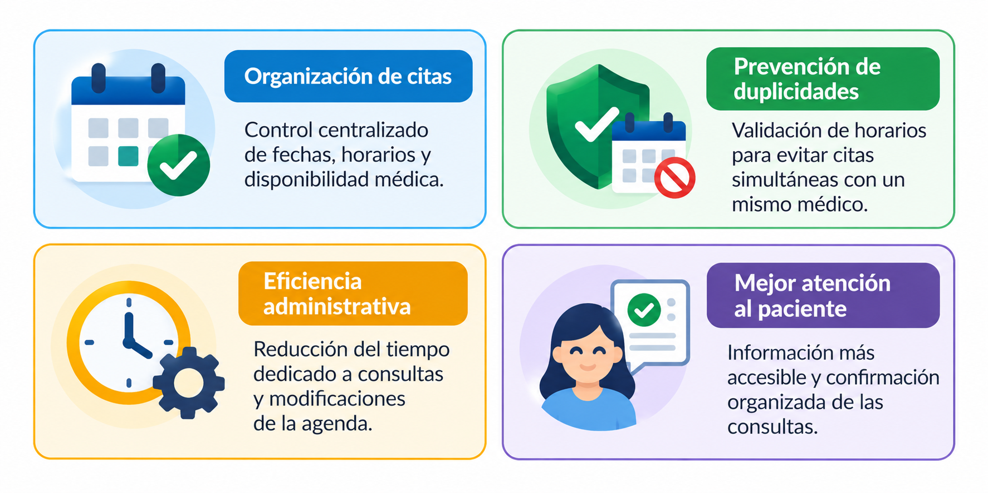
Ejercicio 2: Resultados esperados y conclusión del caso
Resultados esperados
A partir de la propuesta de implementar un sistema digital de gestión de citas médicas, se identifican cuatro beneficios potenciales:

Slide 27
Ejercicio 2: Resultados esperados y conclusión del caso
Conclusión del ejercicio
El análisis de Clínica Salud Integral permitió reconocer la importancia de la programación de citas dentro de su modelo de negocio. Mediante BPMN 2.0 se representaron el proceso actual y una propuesta de mejora basada en una base de datos relacional.
Se concluye que la digitalización de la agenda podría fortalecer la organización administrativa, reducir conflictos de horarios y contribuir a una atención más eficiente.

Slide 28
Ejercicio 3:
Administración de pedidos en Restaurante Buen Sabor

Slide 29

EJERCICIO PRÁCTICO 3 · PLANTEAMIENTO DEL CASO
Descripción de la empresa
Restaurante Buen Sabor es un establecimiento ficticio dedicado a la preparación y venta de alimentos y bebidas. Sus actividades principales incluyen la atención al cliente, recepción de pedidos, preparación de platillos, entrega y cobro.
Problemática identificada
El restaurante registra los pedidos manualmente en comandas de papel, que posteriormente se entregan al personal de cocina. Este procedimiento puede ocasionar confusiones en los pedidos, pérdida de información y dificultades para conocer el estado de cada orden.
Situación que debe resolverse
El establecimiento necesita mejorar la comunicación entre meseros, cocina y caja, así como mantener un control organizado de los pedidos desde su recepción hasta su entrega y pago.

Slide 30
Ejercicio 3: Definición y componentes del modelo de negocio
Definición del modelo de negocio
Restaurante Buen Sabor genera ingresos mediante la preparación y comercialización de alimentos y bebidas. Su modelo de negocio se basa en ofrecer productos de calidad, atención eficiente y una experiencia satisfactoria para sus clientes.
Su funcionamiento requiere coordinar las actividades de atención, cocina y caja para garantizar que los pedidos sean preparados, entregados y cobrados correctamente.
Componentes del modelo de negocio
Componente | Aplicación en la clinica
Propuesta de valor | Ofrecer alimentos de calidad y atención oportuna.
Clientes | Familias, trabajadores, estudiantes y público en general.
Actividades clave | Recepción de pedidos, preparación, entrega y cobro.
Recursos clave | Personal, ingredientes, cocina, mobiliario y registros de pedidos.
Fuentes de ingresos | Venta de alimentos y bebidas.
Procesos de negocio | Toma de pedidos, elaboración de platillos, entrega y facturación o cobro.

Slide 31
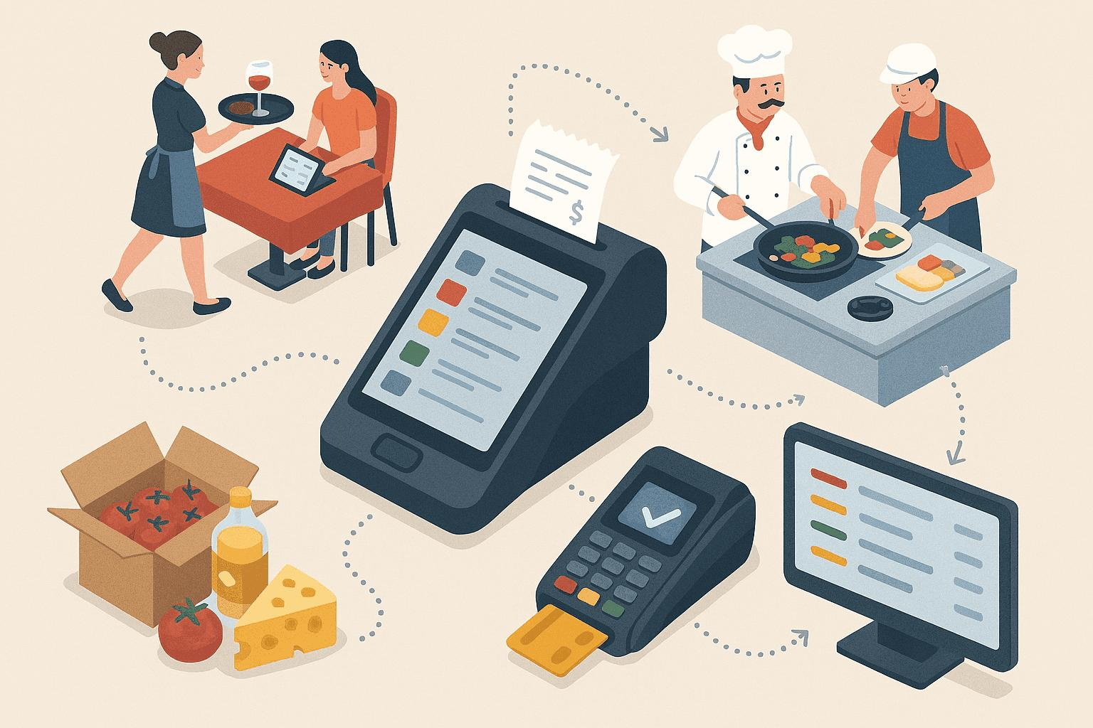
Ejercicio 3: Definición y componentes del modelo de negocio
Análisis del ejercicio
La gestión de pedidos es un proceso fundamental dentro del restaurante, ya que conecta la atención al cliente con la preparación de alimentos y el cobro.
Una adecuada coordinación entre estas actividades permite reducir confusiones, mejorar los tiempos de atención y mantener un seguimiento organizado de las órdenes.

Slide 32
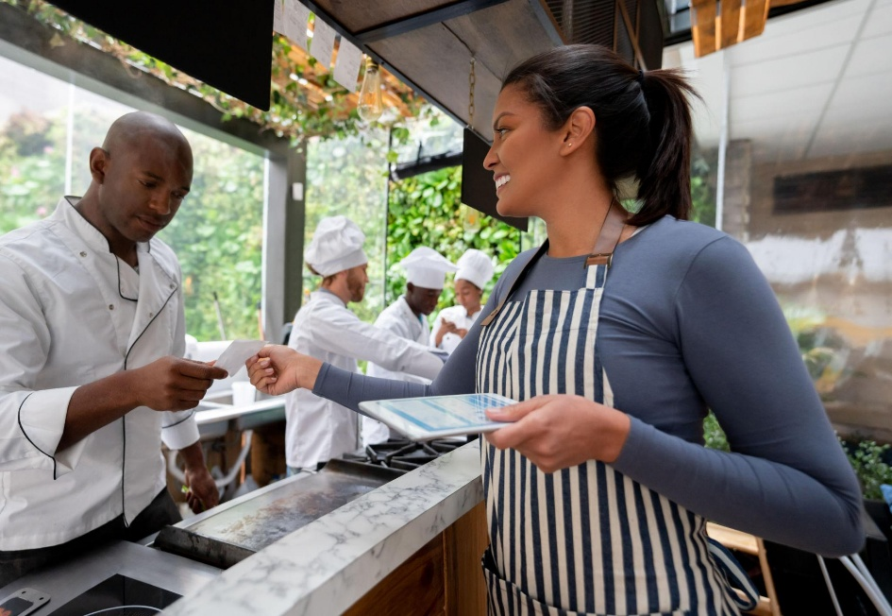
Ejercicio 3: Análisis del proceso actual y desafíos identificados
Descripción del proceso actual
Restaurante Buen Sabor administra sus pedidos mediante comandas de papel. Cuando un cliente solicita alimentos, el mesero registra la orden y la entrega al personal de cocina para su preparación.
Una vez que los platillos están listos, se entregan al cliente y posteriormente se realiza el cobro. Las modificaciones y el seguimiento de pedidos dependen de la comunicación verbal y de los registros manuales.

Slide 33
Ejercicio 3: Análisis del proceso actual y desafíos identificados
Componentes del modelo de negocio
Resultado del análisis
El principal desafío consiste en mantener una comunicación clara y un seguimiento confiable de los pedidos desde su recepción hasta el cobro.
Por ello, se identifica la necesidad de establecer un proceso organizado que permita registrar cada orden, consultar su estado y relacionar los productos solicitados con el pago correspondiente.
Desafío | Posible consecuencia
Registro manual de citas | Errores en fechas u horarios.
Disponibilidad de médicos | Posible duplicidad de citas.
Modificaciones y cancelaciones | Dificultad para actualizar la agenda.
Consulta de información | Demoras al localizar registros.
Seguimiento de citas | Falta de información actualizada sobre su estado.

Slide 34
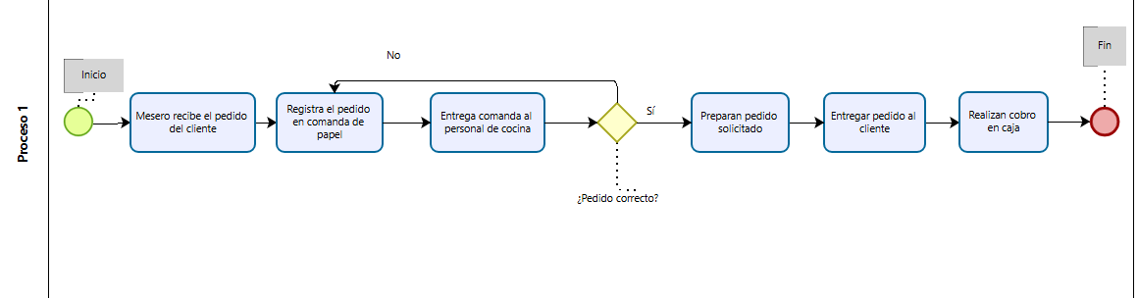
Ejercicio 3: Aplicación del estándar BPMN y proceso actual (AS-IS)
Aplicación del estándar BPMN
Se utiliza el estándar BPMN 2.0 para representar el proceso actual de recepción, preparación y entrega de pedidos, identificando las actividades del mesero, cocina y caja, así como las decisiones que intervienen en la atención al cliente.
Diagrama AS-IS: Gestión manual de pedidos

Slide 35
Ejercicio 3: Aplicación del estándar BPMN y proceso actual (AS-IS)
Interpretación del diagrama
El proceso inicia cuando el mesero recibe el pedido del cliente y lo registra en una comanda de papel. Posteriormente, la orden se entrega al personal de cocina para su revisión y preparación.
Si la comanda presenta errores, debe corregirse antes de continuar. Una vez preparados los alimentos, se entregan al cliente y se realiza el cobro.
Desafío principal: el proceso depende de registros físicos y comunicación manual, lo que puede ocasionar confusiones, retrasos y dificultades para dar seguimiento a las órdenes.

Slide 36
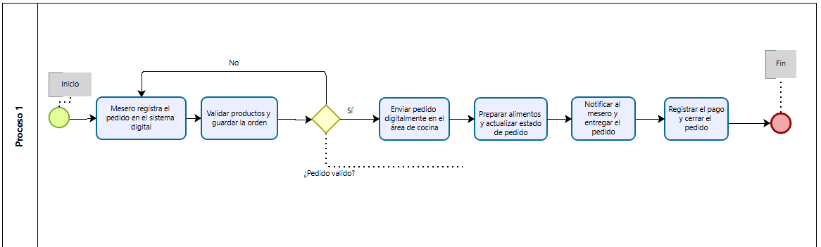
Ejercicio 3: Propuesta de solución y proceso mejorado (TO-BE)
Propuesta de mejora
Se propone implementar un sistema digital de gestión de pedidos, respaldado por una base de datos relacional que permita registrar clientes, productos, pedidos, detalles de cada orden y pagos.
El sistema facilitaría la comunicación entre meseros, cocina y caja, permitiendo consultar el estado de los pedidos y mantener un registro organizado de las operaciones.
Diagrama TO-BE: Gestión digital de pedidos

Slide 37
Cuadro comparativo de las tres problemáticas empresariales
Solución del ejercicio
Con el proceso propuesto, Restaurante Buen Sabor podría registrar los pedidos digitalmente, enviarlos directamente a cocina y consultar su estado durante la preparación.
Además, cada orden quedaría relacionada con sus productos y su pago correspondiente, facilitando el seguimiento y el control de las ventas.
Importante: esta solución es una propuesta académica y no representa un sistema implementado.

Slide 38
Ejercicio 3: Propuesta de solución y proceso mejorado (TO-BE)
El presente cuadro comparativo tiene como finalidad analizar las diferencias entre las problemáticas identificadas en Comercializadora NovaStock, Clínica Salud Integral y Restaurante Buen Sabor.
Mediante esta comparación se examinan las causas, consecuencias, procesos afectados y necesidades particulares de cada organización, permitiendo reconocer cómo una misma dificultad relacionada con la gestión de información puede presentarse de distintas maneras según el sector empresarial.
Asimismo, se presentan las propuestas de solución tecnológica para cada caso, destacando la importancia de adaptar los sistemas informáticos a las necesidades específicas de cada organización.

Slide 39
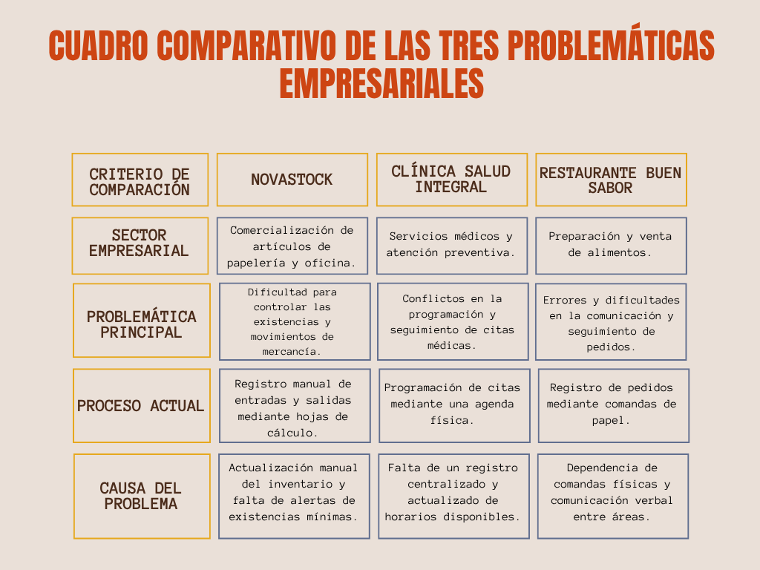

Slide 40
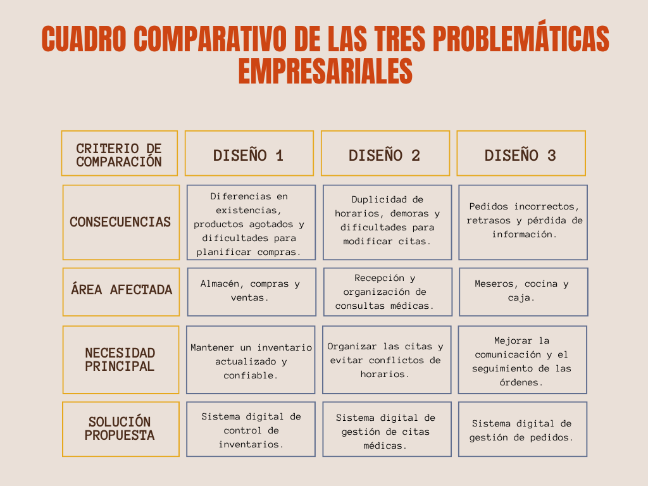

Slide 41
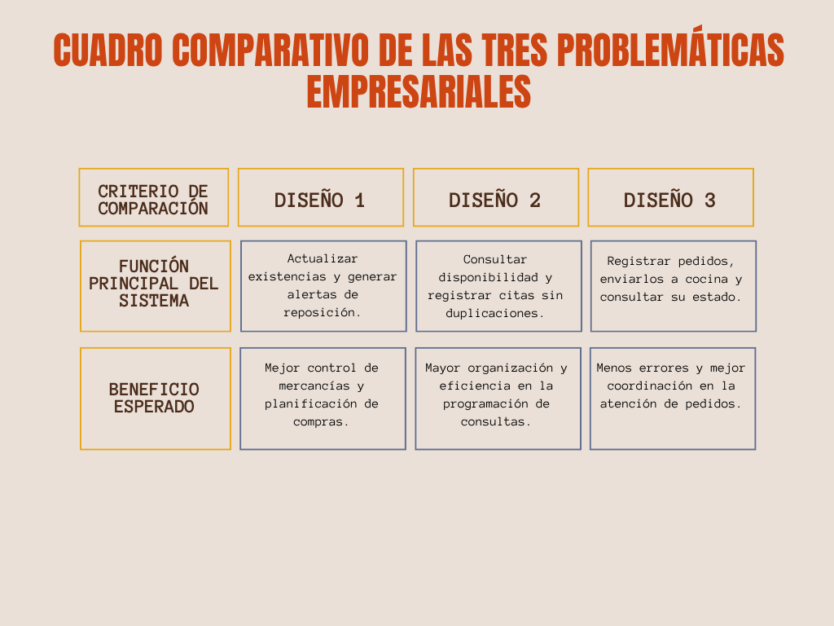

Slide 42
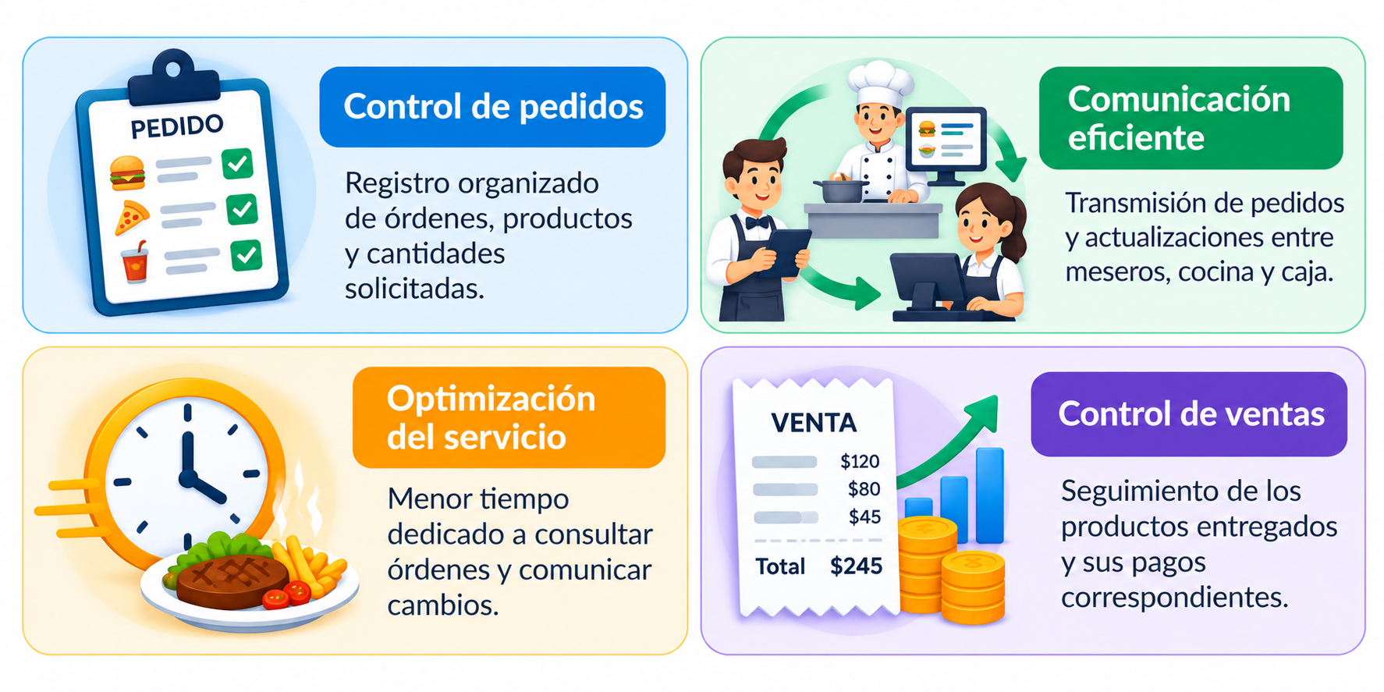
Ejercicio 3: Resultados esperados y conclusión del caso
Resultados esperados
A partir de la propuesta de implementar un sistema digital de gestión de pedidos, se identifican cuatro beneficios potenciales:

Slide 43
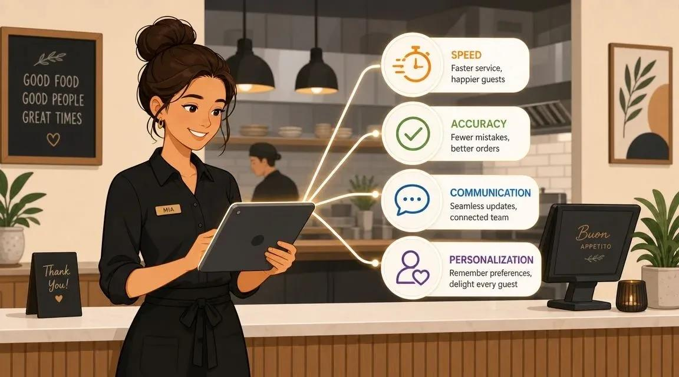
Ejercicio 3: Resultados esperados y conclusión del caso
Conclusión del ejercicio
El análisis de Restaurante Buen Sabor permitió identificar la importancia de la gestión de pedidos dentro de su modelo de negocio. Mediante BPMN 2.0 se representaron el proceso actual y una alternativa de mejora basada en un sistema digital y una base de datos relacional.
Se concluye que la digitalización podría mejorar la coordinación entre las áreas de trabajo, disminuir errores en las órdenes y fortalecer el control administrativo de las ventas.

Slide 44
Conclusión
El desarrollo del presente banco de ejercicios permitió aplicar los conocimientos de la Unidad 2, El modelo de negocio, mediante el análisis de tres problemáticas empresariales relacionadas con el control de inventarios, la administración de citas médicas y la gestión de pedidos.
A través de estos casos se identificaron los componentes de cada modelo de negocio, sus procesos operativos y los desafíos asociados con la administración manual de la información.
Asimismo, mediante la aplicación del estándar BPMN 2.0 y la elaboración de diagramas AS-IS y TO-BE, se representaron los procesos actuales y se plantearon alternativas de mejora basadas en sistemas digitales y bases de datos relacionales.
Finalmente, se concluye que el análisis y modelado de negocios permite comprender las necesidades de una organización y proponer soluciones tecnológicas que favorezcan la eficiencia, la organización de la información y la toma de decisiones.

Slide 45
Fuentes de información
  Empresa, P. l. (s.f.). ERP y modelo de negocio. Obtenido de https://porlaempresa.com/erp-y-modelo-de-negocio/
  Microsoft. (s.f.). ¿Qué es una base de datos relacional? Obtenido de https://azure.microsoft.com/es-mx/resources/cloud-computing-dictionary/what-is-a-relational-database

Slide 46
Anexo enlace de github para acceder a mis trabajos completos del tema 2
https://github.com/chepitanieto2-rgb/Sim-Tema-1.git

